Slide 1
AMSサービス新人研修
GWA概要

Slide 2
目次
GWA概要
  GWA定義
  どうして必要なのか
  GWAとは何か
  何を提供してくれるのか
  GWA環境でAMSが考慮すべき点
  Web Standards and Guidelinesの位置づけ
  Web Standards and Guidelines概要
  WebKing
GWAで提供される環境
  ネットワーク環境
    各Zone説明
    Network Zoning
  サーバー配置
    Intranet側のサーバー配置
    Internet側のサーバー配置
    サーバー要約

Slide 3
GWA 定義
GWA=Global Web Architecture
IBMがe-businessを率先するためのアーキテクチャー(Intranet, Internetを含む)
全社で単一なWeb Hostingのインフラストラクチャー
標準(GWA Standards and Guidelines)に基づいたアーキテクチャー

Slide 4
どうして必要なのか
Webホスティング環境(GWA)がなければ開発者が独自に運用するしかない、
その結果・・・
様々なWebサーバーの乱立(同じようなサービスなのに実現方法が全く違う、etc)
100近いInternetへの接続数
誰がそのサーバーを管理しているのか分からない(管理責任が不明確)
多くがダウンしたり、バックアップ及び管理がされていない
セキュリティーの脆弱性(Security Holeがあっても独力でつぶしていく必要がある)
One IBMとして www.ibm.com を提供することが難しい
煩雑で高コスト
GWAというシングルイメージのインフラ環境
解決策

Slide 5
GWAとは何か
運用のスペシャリストチームによる
管理された運用環境
IBM Global Servicesがサーバーを管理
バックアップ
MonitoringとAlert
負荷分散
複数サーバーに負荷分散
1サーバーが落ちてもサービス継続可能
拡張性
容易、すばやくNodeを追加できる

Slide 6
何を提供してくれるのか
アプリケーションを共通なインフラストラクチャーに構築できる
ツール、プロセス、登録システム及び人的サポート
オーナーと開発者は運用に対して心配しなくてもよい
一貫したデータ量測定方法の提供

Slide 7
GWA環境でAMSが考慮すべき点
GWAは一貫したインフラ環境を提供し、高コスト、煩雑さを解消する。トレードオフとして、アプリケーション開発者(AMS)はこうしたインフラを意識してアプリケーションを開発する必要がある
GWAにアプリケーションを移管するためには従うべき標準がある
WWのストラテジーにのっとったインフラ環境があり、それはメリットがあると共にアプリケーションに対していくつかの制約がある
Web Standards and Guidelines

Slide 8
Web Standards and Guidelinesの位置づけ
GWAはCorporate及びBT/CIOが求める要件を満たす唯一のWebホスティング環境
BT/CIO
Architectures and Standards
Web
Standards and Guidelines
IBMのITのルールを決める組織
戦略、標準等
GWAにホスティングするアプリケーションが
守るべき標準
Security
Accessibility
Usability
Design
運用の観点
開発の観点
GWA
AMS
戦略、ルール及び標準

Slide 9
Standards and Guidelines
Standardは遵守が必須
守れなかった場合は例外申請が必要(Standardに明記されている)
GuidelineはStandardを守るためのHint & Tips (必須ではない)

Slide 10
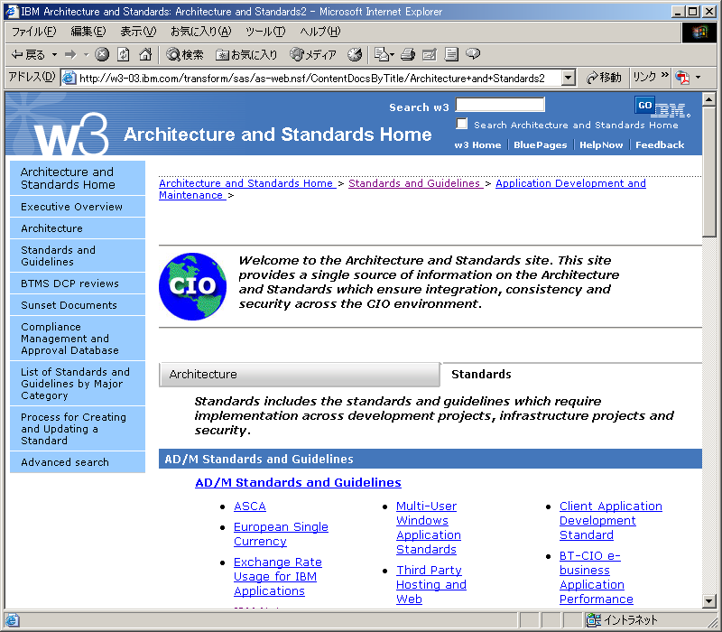
Standards and Guidelines
どんな種類がどこにあるのか?
http://w3.ibm.com/transform/sas/as-web.nsf/ContentDocsByTitle/Architecture+and+Standards2

Slide 11
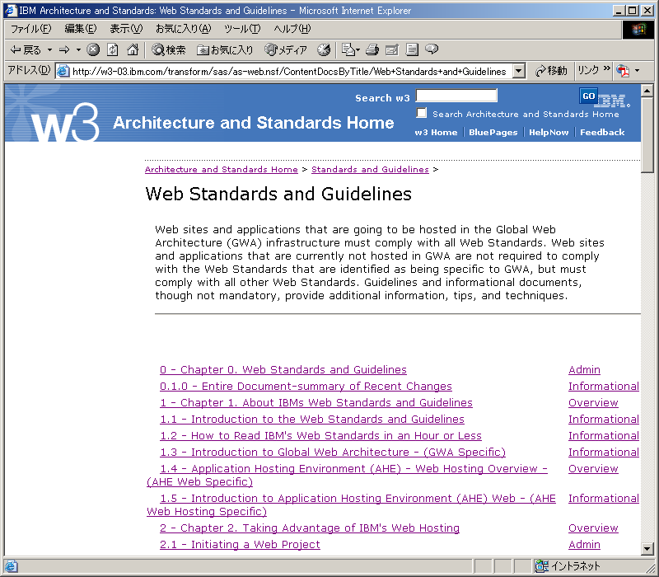
Standards and Guidelines
i.e)
3.4 – URL Naming:
Domain Naming Policy
4.36 – WebSphere Application
Server in GWA
4.12 – Browser Standard
Standards and Guideline URL
http://w3-03.ibm.com/transform/sas/as-web.nsf/ContentDocsByTitle/Web+Standards+and+Guidelines

Slide 12
Standards and Guidelines
の読み方
1.2.0 How to Read IBM’s Web Standards in an Hour or Less
→GWA Standardsを1時間以内で読む方法が記載されている
(要約)
まず、PDF版の Web Standards and Guidelines を自分のPCにダウンロードする。
ダウンロードしたファイルを開き、Ctrl+Fで検索をかける。検索対象の文字列は”As Standard”。
検索文字が見つかったら、少し画面を下にずらして、Scopeを確認する。
Scopeがアプリケーションにとって適用対象であれば、Compliance Criteriaを読んで確認する。
関係ないScopeであれば、F3を押してそこを飛ばして、次の”As Standard”を確認する。
3.～5.を、検索文字が見つからなくなるまで繰り返す。(つまり、ファイルの一番下まで見る)

Slide 13
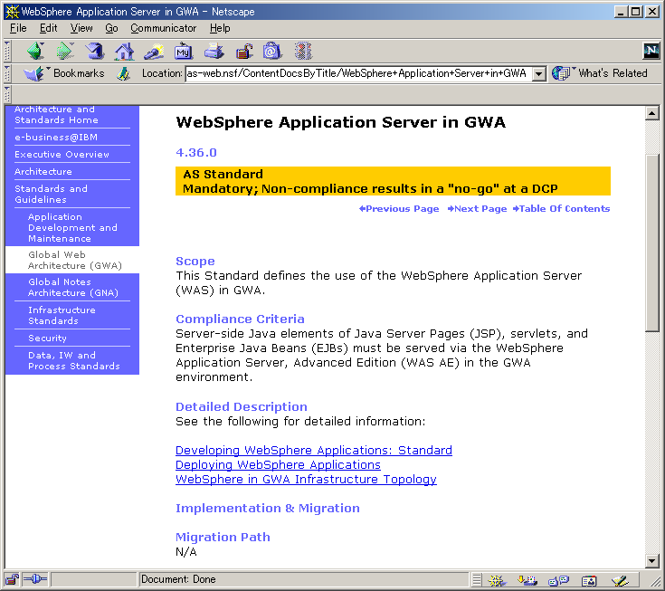
Standards and Guidelines
Standards and Guidelinesを読みましょう
Scope、Compliance Criteriaを確認してください
Scope
概要が記載されている
Compliance Criteria
必ず守らなければならない

Slide 14
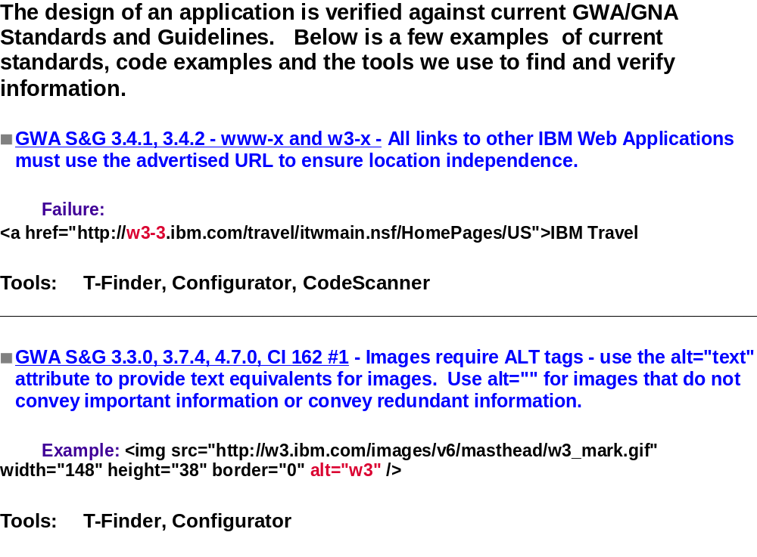
GWA Mandatory Standards

Slide 15
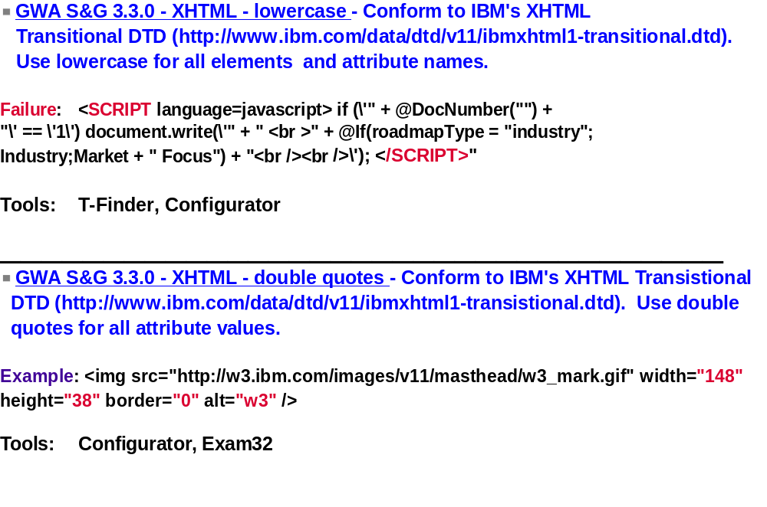
Standards cont’d

Slide 16
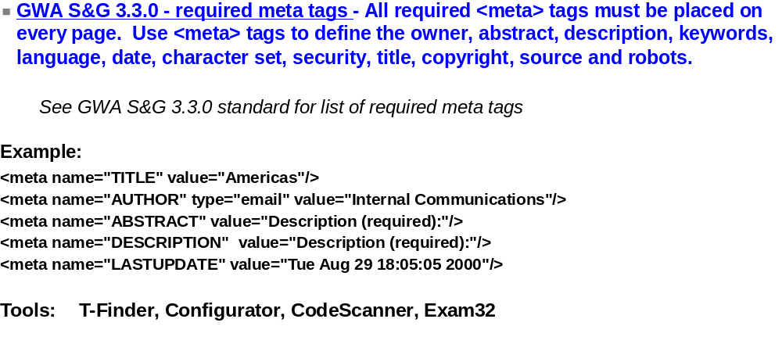
Standards cont’d

Slide 17
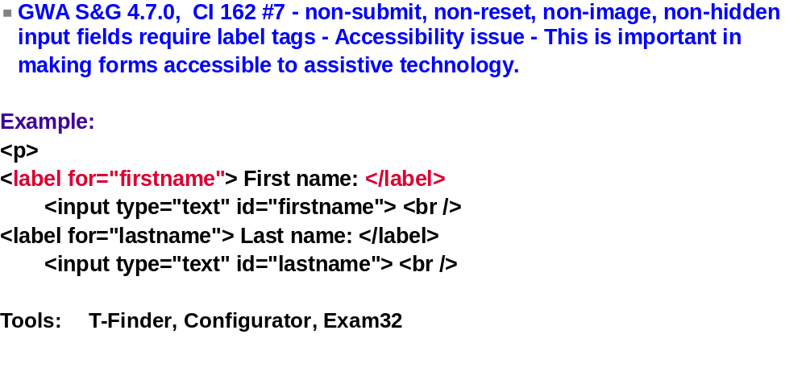
Standards cont’d

Slide 18
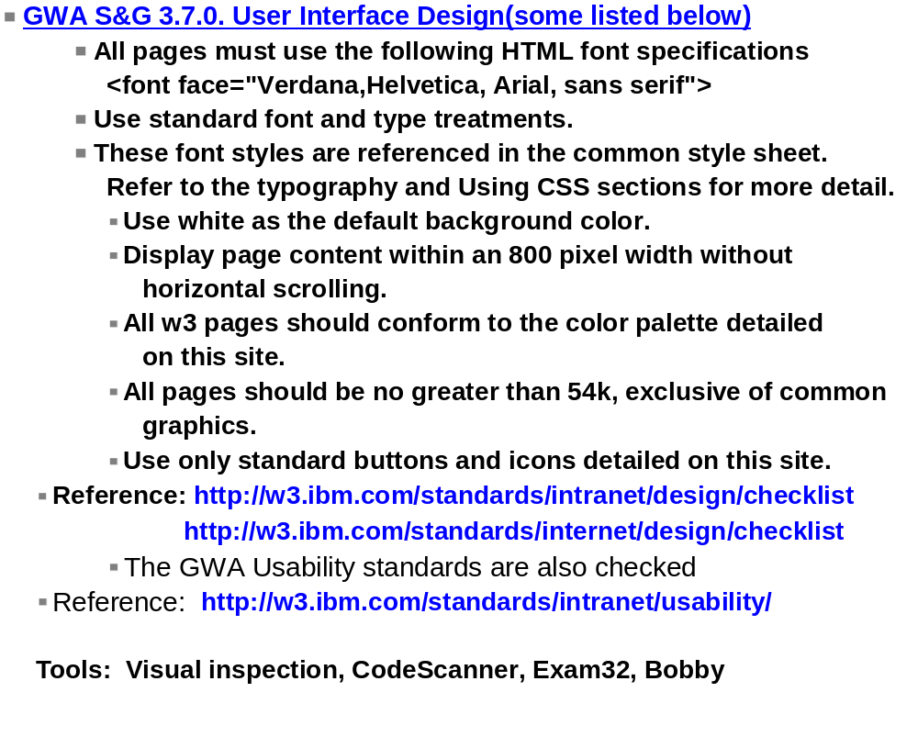
Standards cont’d

Slide 19
WebKing
WebKingとは前述のHTML Authoringについてチェックしてくれるツール
開発したアプリケーションのすべての画面についてWebKingによるチェックを通すことが必要(移行レビュー時にチェック)
移行レビュー時に修正が発生すると、UT,ITテストが無意味になるためUTのテストケースに含めておくことが必要

Slide 20
GWAで提供される環境
2-1.ネットワーク環境
2-2.サーバー配置

Slide 21
各Zone説明
安全
Blue Zone
通常の社内ネットワーク
Green Zone
データ配置可能
Yellow Zone
データ配置不可
Red Zone
Internet、社外ネットワーク
危険

Slide 22
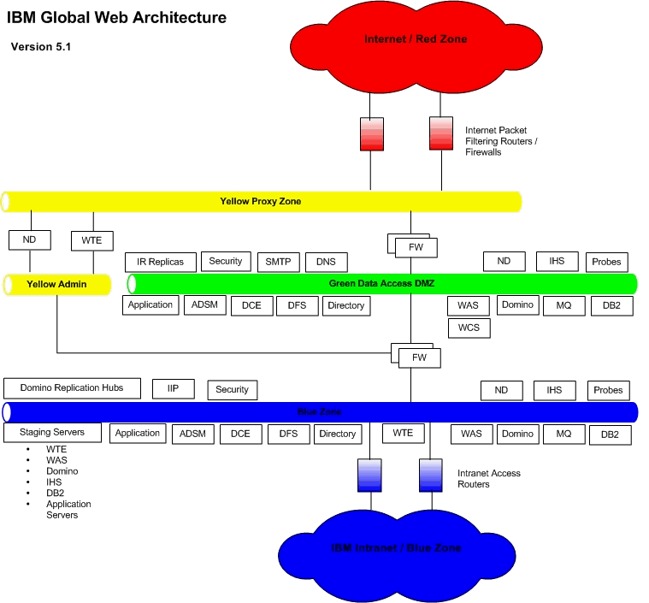
Network Zoning

Slide 23
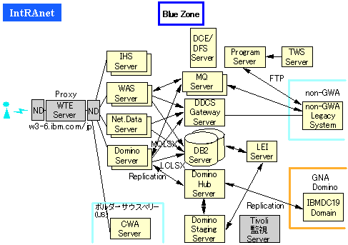
Intranet側のサーバー配置
機能別にサーバーが分けられている
1つの機能でもサーバーは複数台
入り口はひとつ

Slide 24
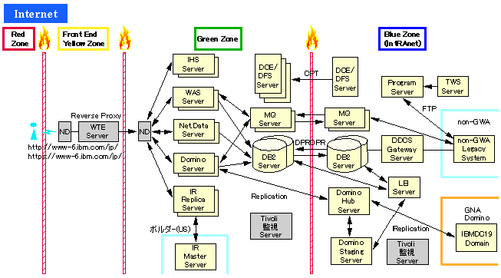
Internet側のサーバー配置
前述のIntranetに加えてさらにFire Wallがあることを意識する必要がある

Slide 25
サーバー要約
Intranet、Internet共通
各サーバー(ファイルサーバー、DBサーバー)はすべてクラスタリング構成
同じ機能を持つサーバーが複数台存在し、
ロードバランサーによってリクエストが振り分けられる
1つのアプリケーションでも必ず複数台のサーバーを使用する
1つのサーバーに複数のアプリケーションが配置されるので、
結果的にサーバー数は少なくなる
Internet固有
Zoneをまたがってサーバーが配置されることを意識して
アプリケーションを構築する必要がある
例)Greenにファイルを作成してもBlueからは見えない等

Slide 26
Appendix

